Slide 1



De idea a Prototipo
Una implementación de Arduino
Por: soynerdito
Imágenes de openclipart.org

Slide 2
Objetivos de hoy
Compartir experiencia
  Logros
  Experiencias
Eliminar los miedos

Slide 3
Quien Soy?
Graduado de Ing. Comp.
Experiencia programando mayormente soluciones móviles
Electrónica en la universidad
0 experiencia en manufactura de PCB

Slide 4

Todo comenzó...
Quiero manufacturar un PCB

Slide 5

Como comienzo?
Una Idea / Deseo
Establecer una meta (analizar experiencia)
  Presupuesto
Investigación
  Presupuesto
Análisis de riesgo
  Puntos claves y puntos de posible falla
Manos a la obra
Celebrar la victoria y meditar como mejorar

Slide 6

Idea / Deseo
Manufacturar un PCB y soldar sus componentes
Utilizar microcontrolador
Bajo costo
Múltiples usos

Slide 7

Gran Dilema
Crear totalmente nuevo
Copiar
Mejorar algo existente
Pros y Contras

Slide 8

Crear nuevo
Ni idea que crear
Poca experiencia
Poco tiempo

Slide 9


¿Copiar?...
Aburrido
Nada de orgullo

Slide 10

Mejorar existente
Más fácil
Confianza
Principio de open hardware

Slide 11


Investigación
Evaluar experiencias previas
  Arduino, MSP430, HC11
Fuentes de información
  Hackaday.com
  Arduino.cc

Slide 12
Manufactura
Costo
  http://www.seeedstudio.com/
  Fusion PCB Service - 2 layers
  $9.90 – 10 PCB 5cm x 5cm
Tiempo de entrega
  4 a 6 semanas
Referencia
  Blogs con buenas referencias de usuarios

Slide 13
Que micro?
Experiencia
Dificultad
Cantidad de información disponible
Compatible con linux

Slide 14
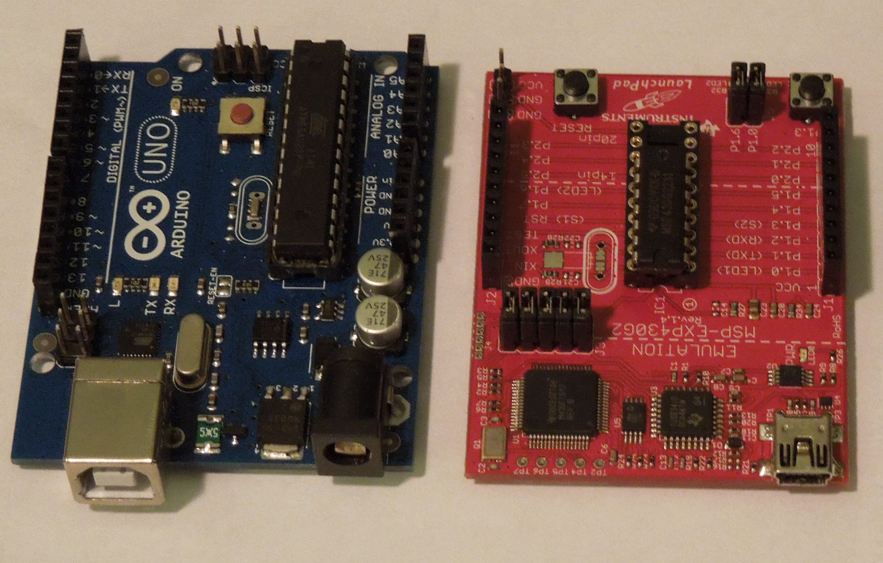
Candidatos
Arduino UNO R3
MSP-430

Slide 15
Ganador AVR
Fácil uso
Baratos
A mi alcance
Buena documentación
Arduino

Slide 16
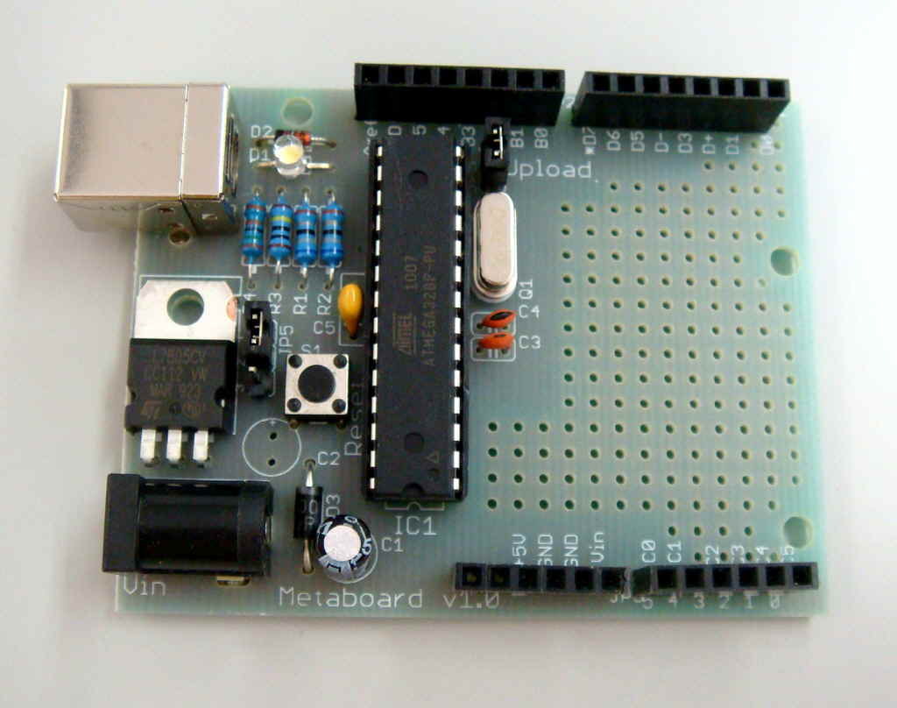
Metaboard
Diseño simple
Compatible con Arduino
Documentación
Metaboard
https://metalab.at/wiki/Metaboard

Slide 17

Comparación
Arduino UNO R3
Metaboard
Reset
ATMEGA8U2
POWER
ATMEGA328
ATMEGA328
POWER
Reset
ATMEGA328

Slide 18
Objetivos Metaboard
Bajo costo
PCB de 1 Layer
Ningún componente SMD
Mayormente compatible con Arduino
Espacio en PCB para expansión
Open Source.

Slide 19
Objetivos Metaboard
Bajo costo
PCB de 1 Layer 2 Layers
Ningún componente SMD
Mayormente compatible con Arduino
Espacio en PCB para expansión
Open Source
Size 5cm x 5cm
Ethernet Friendly
Modificación

Slide 20
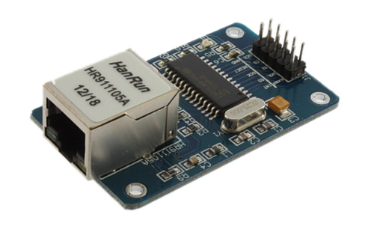
Modificación
Dim: 5cm x 5cm
Añadir conector para módulo ethernet

Slide 21
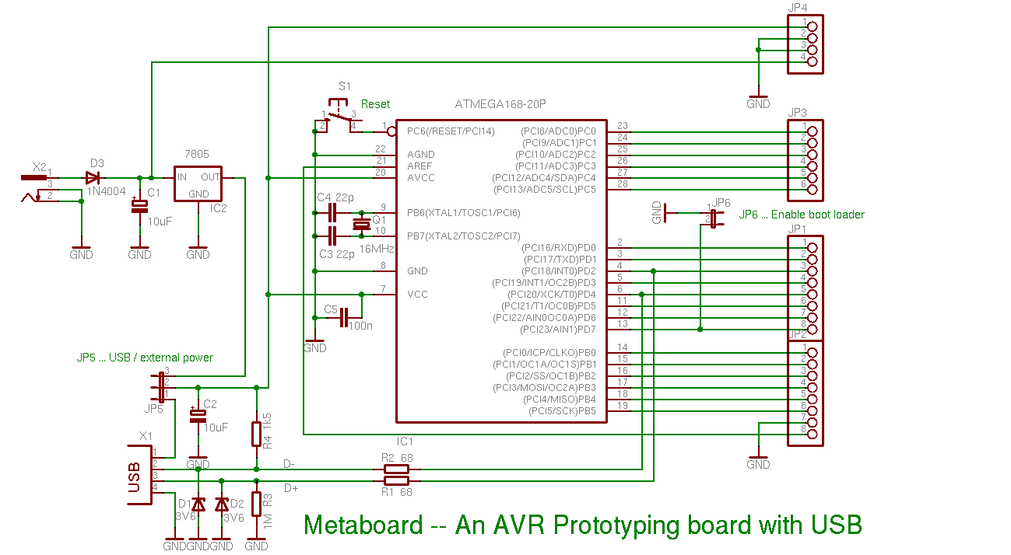
Que cambiamos?

Slide 22
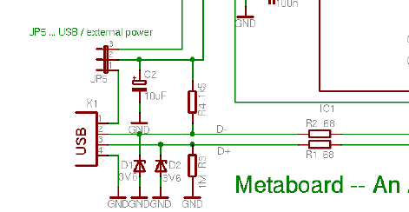
Metaboard USB

Slide 23
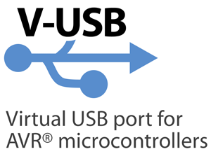
V-USB
Librerias para AVR
Ejemplos para arduino
Fácil implementación
Pruebas exitosas
Emulacion de HID
  Keyboard, mouse, gamepad, serial port, ….

Slide 24

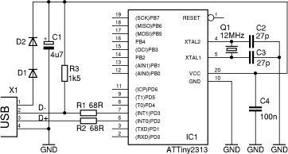
V-USB

Slide 25
V-USB
AVR

Slide 26
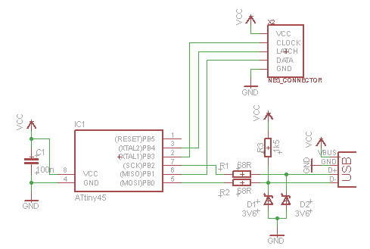
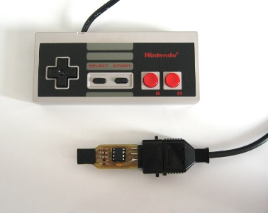
USB<->NES
Controller adapter

Slide 27
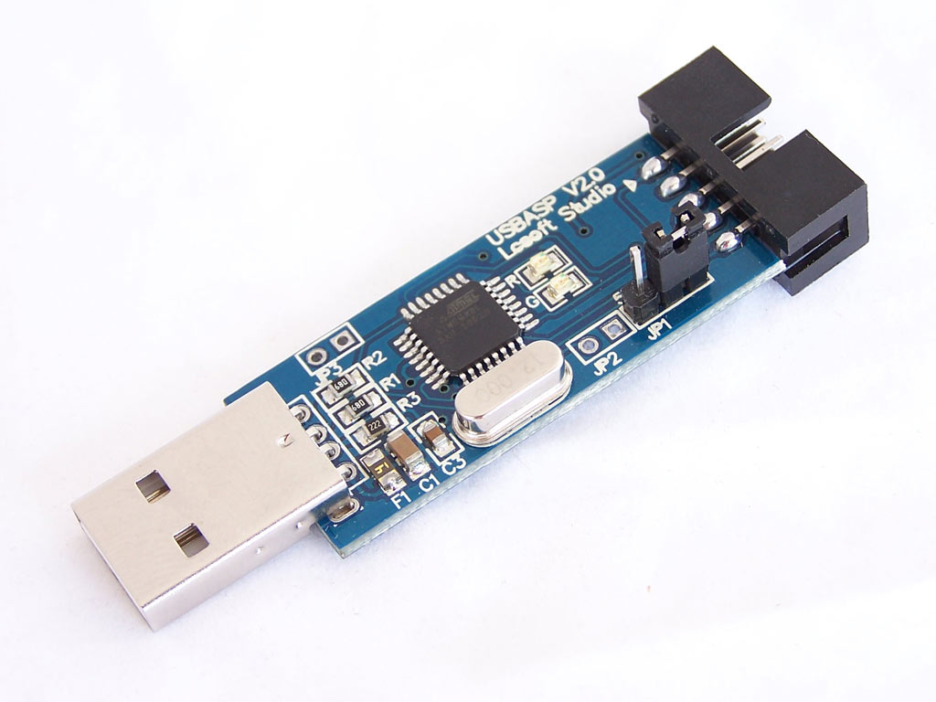
Productos V-USB
USBasp - USB programmer for Atmel AVR controllers
Quemar Bootloader
Programar AVR sin Bootloader
http://www.fischl.de/usbasp/

Slide 28
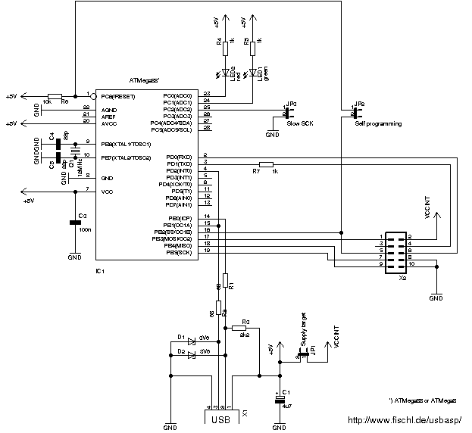
USBASP Circuit

Slide 29

Esto es Amor!!
Enamorate de tu proyecto
Aprende todo sobre el projecto
Mientras más información mejor
Atmega328
7405
V-USB

Slide 30

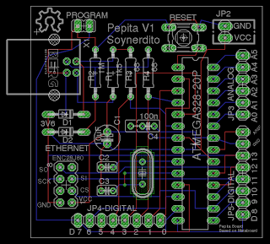
Diseño
Herramienta – Eagle
Ejemplos tutorials
Complejo al principio
Verificar cortes
Verificar contactos
Verificar dimensiones

Slide 31
Claves
Rotular componentes
Rotular contactos
Simple (como sea posible)
Límites de corriente/temperatura
Ruido de componentes
Puerto de servicio + Reset
Libreria de componentes
  Que esten disponibles
Manufacturero
  Espacio entre caminos
  Espacio en bordes
  Reglas, limitaciones

Slide 32
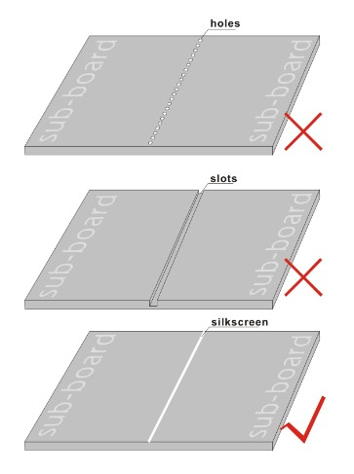
Claves
Optimizar espacio
Panelizar
Silk Layer

Slide 33
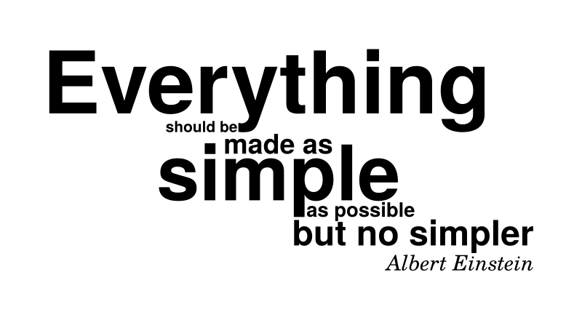
Simplificar
No siempre menos componentes es mejor
3 x 50Ω + 1 x 100Ω
Mejor : 5 x 50Ω

Slide 34
Recordar
Probar concepto
Diseño simple
Estudiar
Tiempo de Manufactura!!!

Slide 35
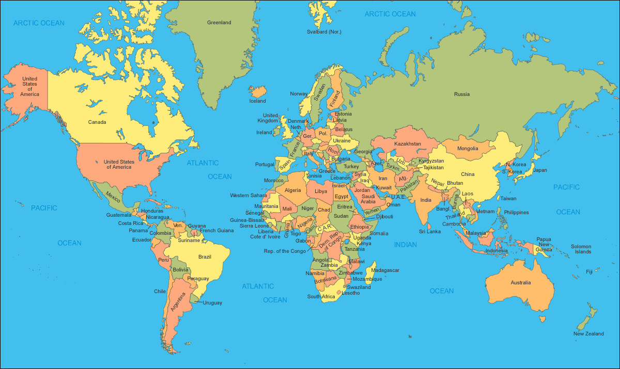
PR + China = Tiempo

Slide 36
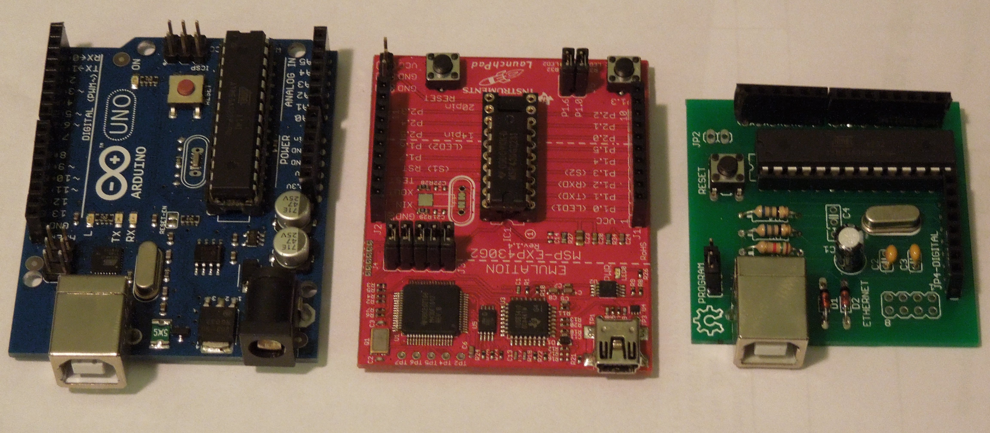
Misión Cumplida
Pepita
Arduino UNO R3
MSP-430

Slide 37
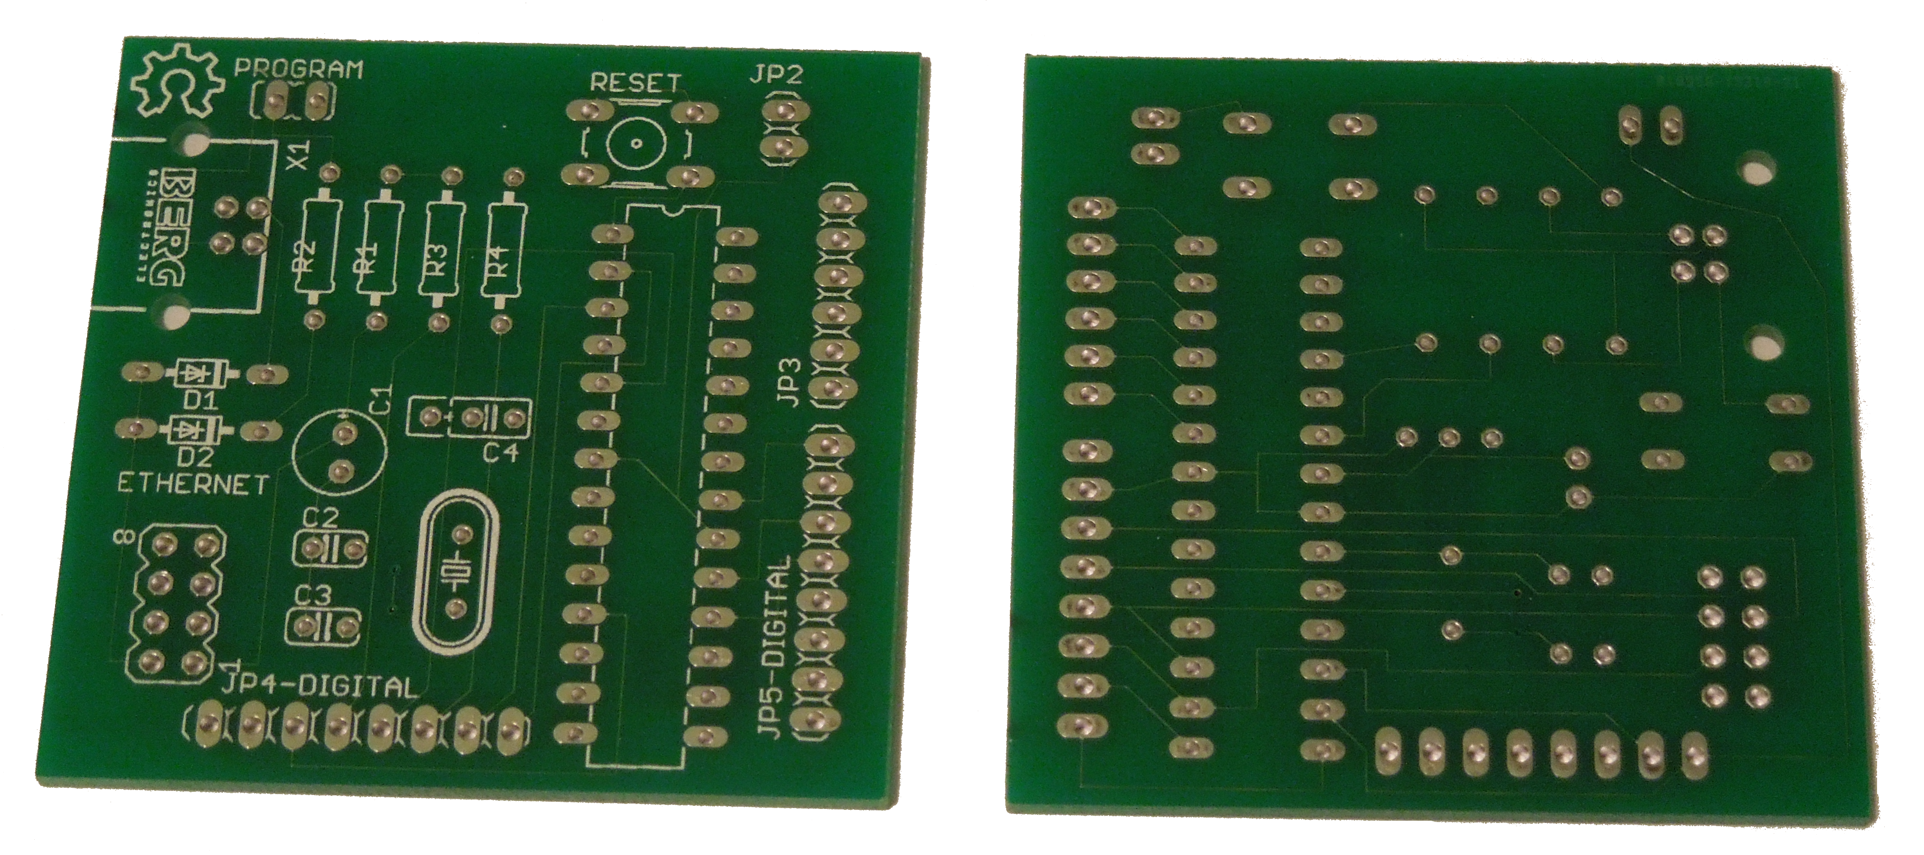
PCB
Arriba
Abajo

Slide 38

Pepita - Pros
Componentes rotulados
Caminos conducen
Separación de borde
No hay cortes
Contactos limpios

Slide 39
Pepita - Ups
I/O No rotulados
No Program Header
No Reset Port
No Versión Rotulado

Slide 40
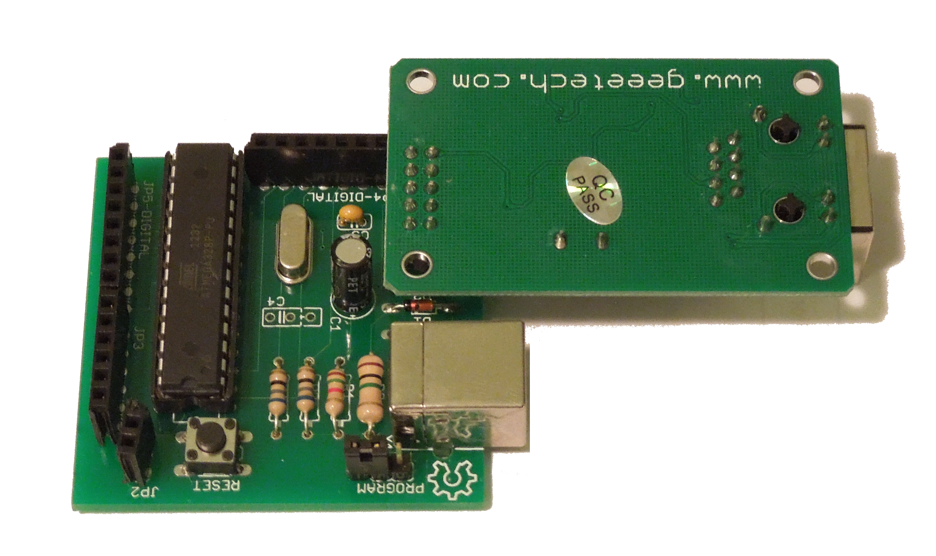
Pepita + Ethernet
Conección directa con ethernet

Slide 41

Recordar
Verificar mínimo separación de caminos
Separación borde
Validad escala de diagrama
Todos los contactos completos
Componentes a usar (disponibles)
No cortes
Service Port o Programming Header
Corriente / votaje máximo
Temperatura operación y ambiente

Slide 42

Contacto
Email (Google+):soynerdito@gmail.com
Twitter: @soynerdito

